Slide 1
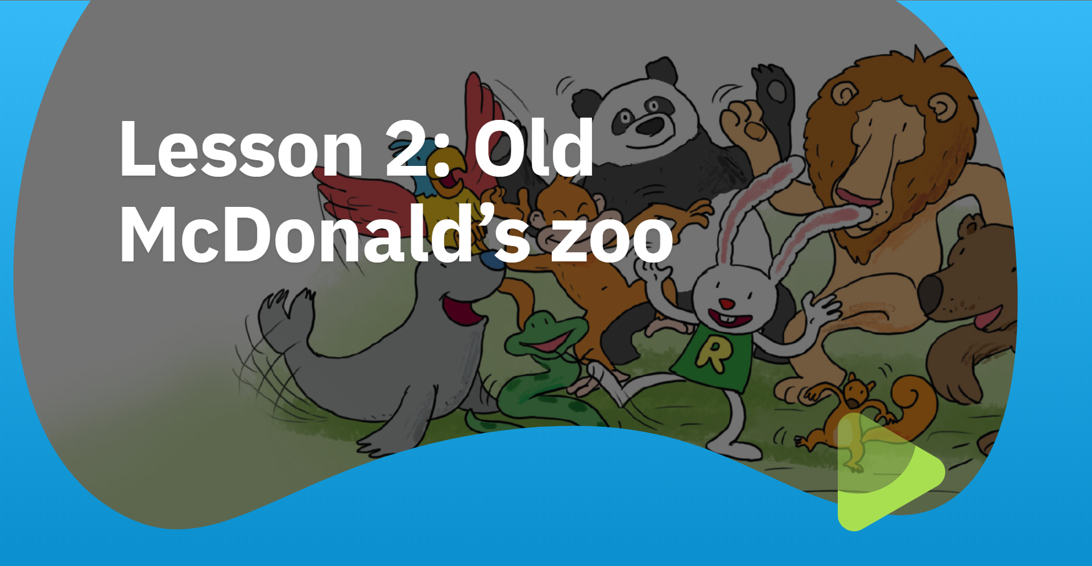
ENGLESKI JEZIK
21st May, 2020

Slide 2
Danas nastavljamo s istom lekcijom.
Nakon ove lekcije trebali biste znati naučiti prepoznati opis životinje, ali i sami opisati neku životinju.
ONI KOJI MOGU OTVORITI IZZI RADE OVO:
U Izziju nastavljamo s lekcijom Old McDonald’s zoo, a riješite ovaj zadatak na slici.

Slide 3

ZADATAK ZA ONE KOJI NE MOGU NA IZZI:
U udžbeniku na stranici 65 poslušaj 4. zadatak i pogodi koju životinju gospodin Old McDonald opisuje, napiši na crtu ime životinje. Evo zvučni zapis:

Slide 4
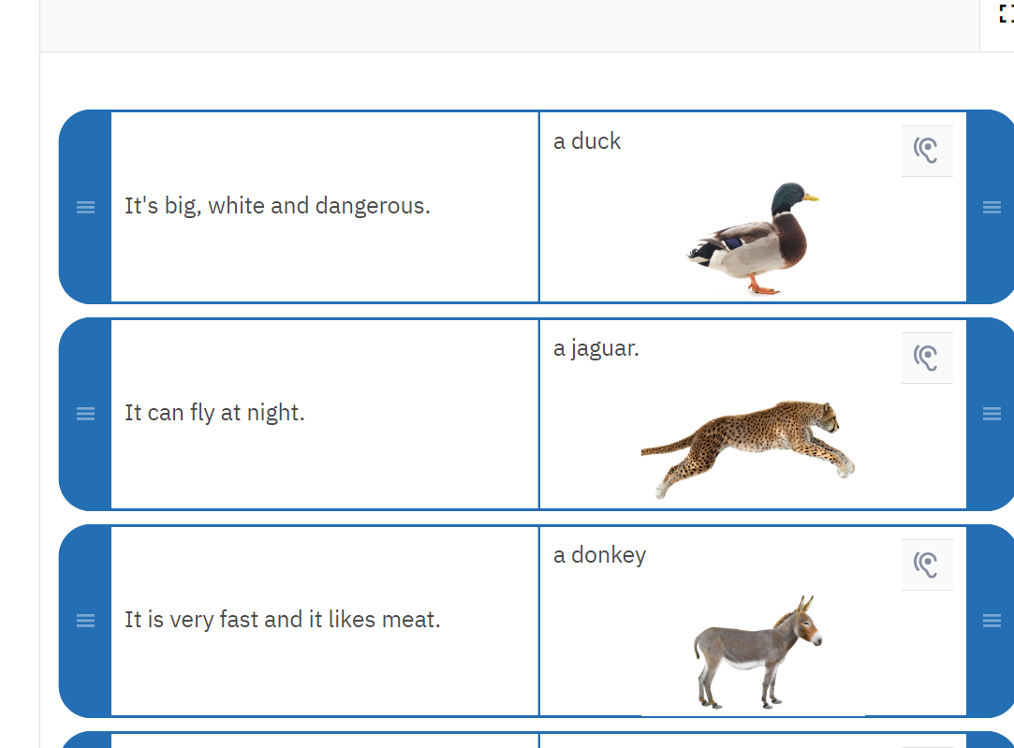
Ovo je slijedeći zadatak u Izziju.
Možda vam ovo pomogne:
It can fly at night – Može letjeti po noći fast – brzo meat – meso gray – siv
It hasn’t got legs – Nema noge
It has got a yellow beak – Ima žuti kljun
Klik na ljestve i odvuci na odgovarajuće mjesto.

Slide 5
TKO NE RADI U IZZIJU, SLIJEDEĆI ZADATAK JE OVAJ:
Prepiši rečenice u bilježnicu i spoji s odgovarajućom životinjom.
Old McDonald’s zoo
It can fly at night. a jaguar
It is very fast and it likes meat. a snake
It hasn’t got legs. an owl

Slide 6
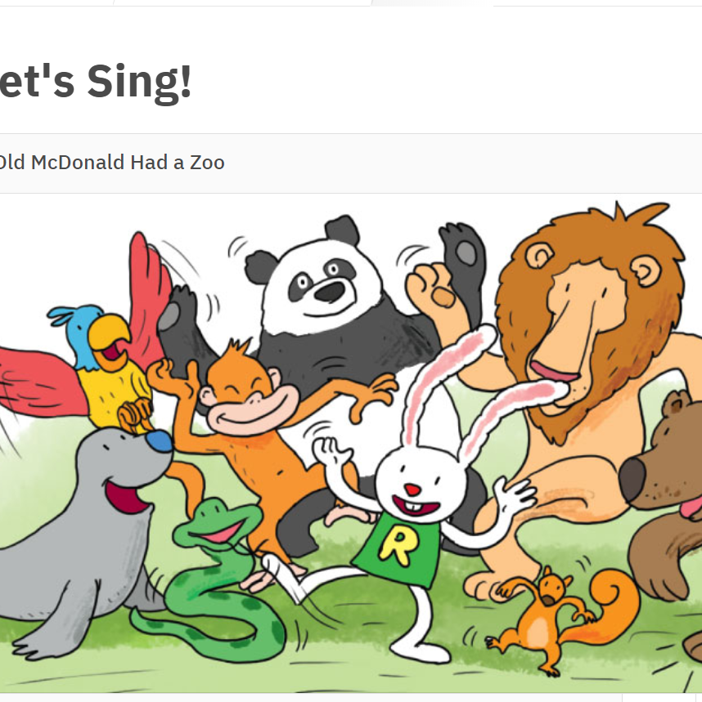
Sada poslušajte u Izziju englesku tradicionalnu pjesmicu Old McDonald had a Zoo.
Zvučni zapis pjesmice iz udžbenika je u komentaru.

Slide 7
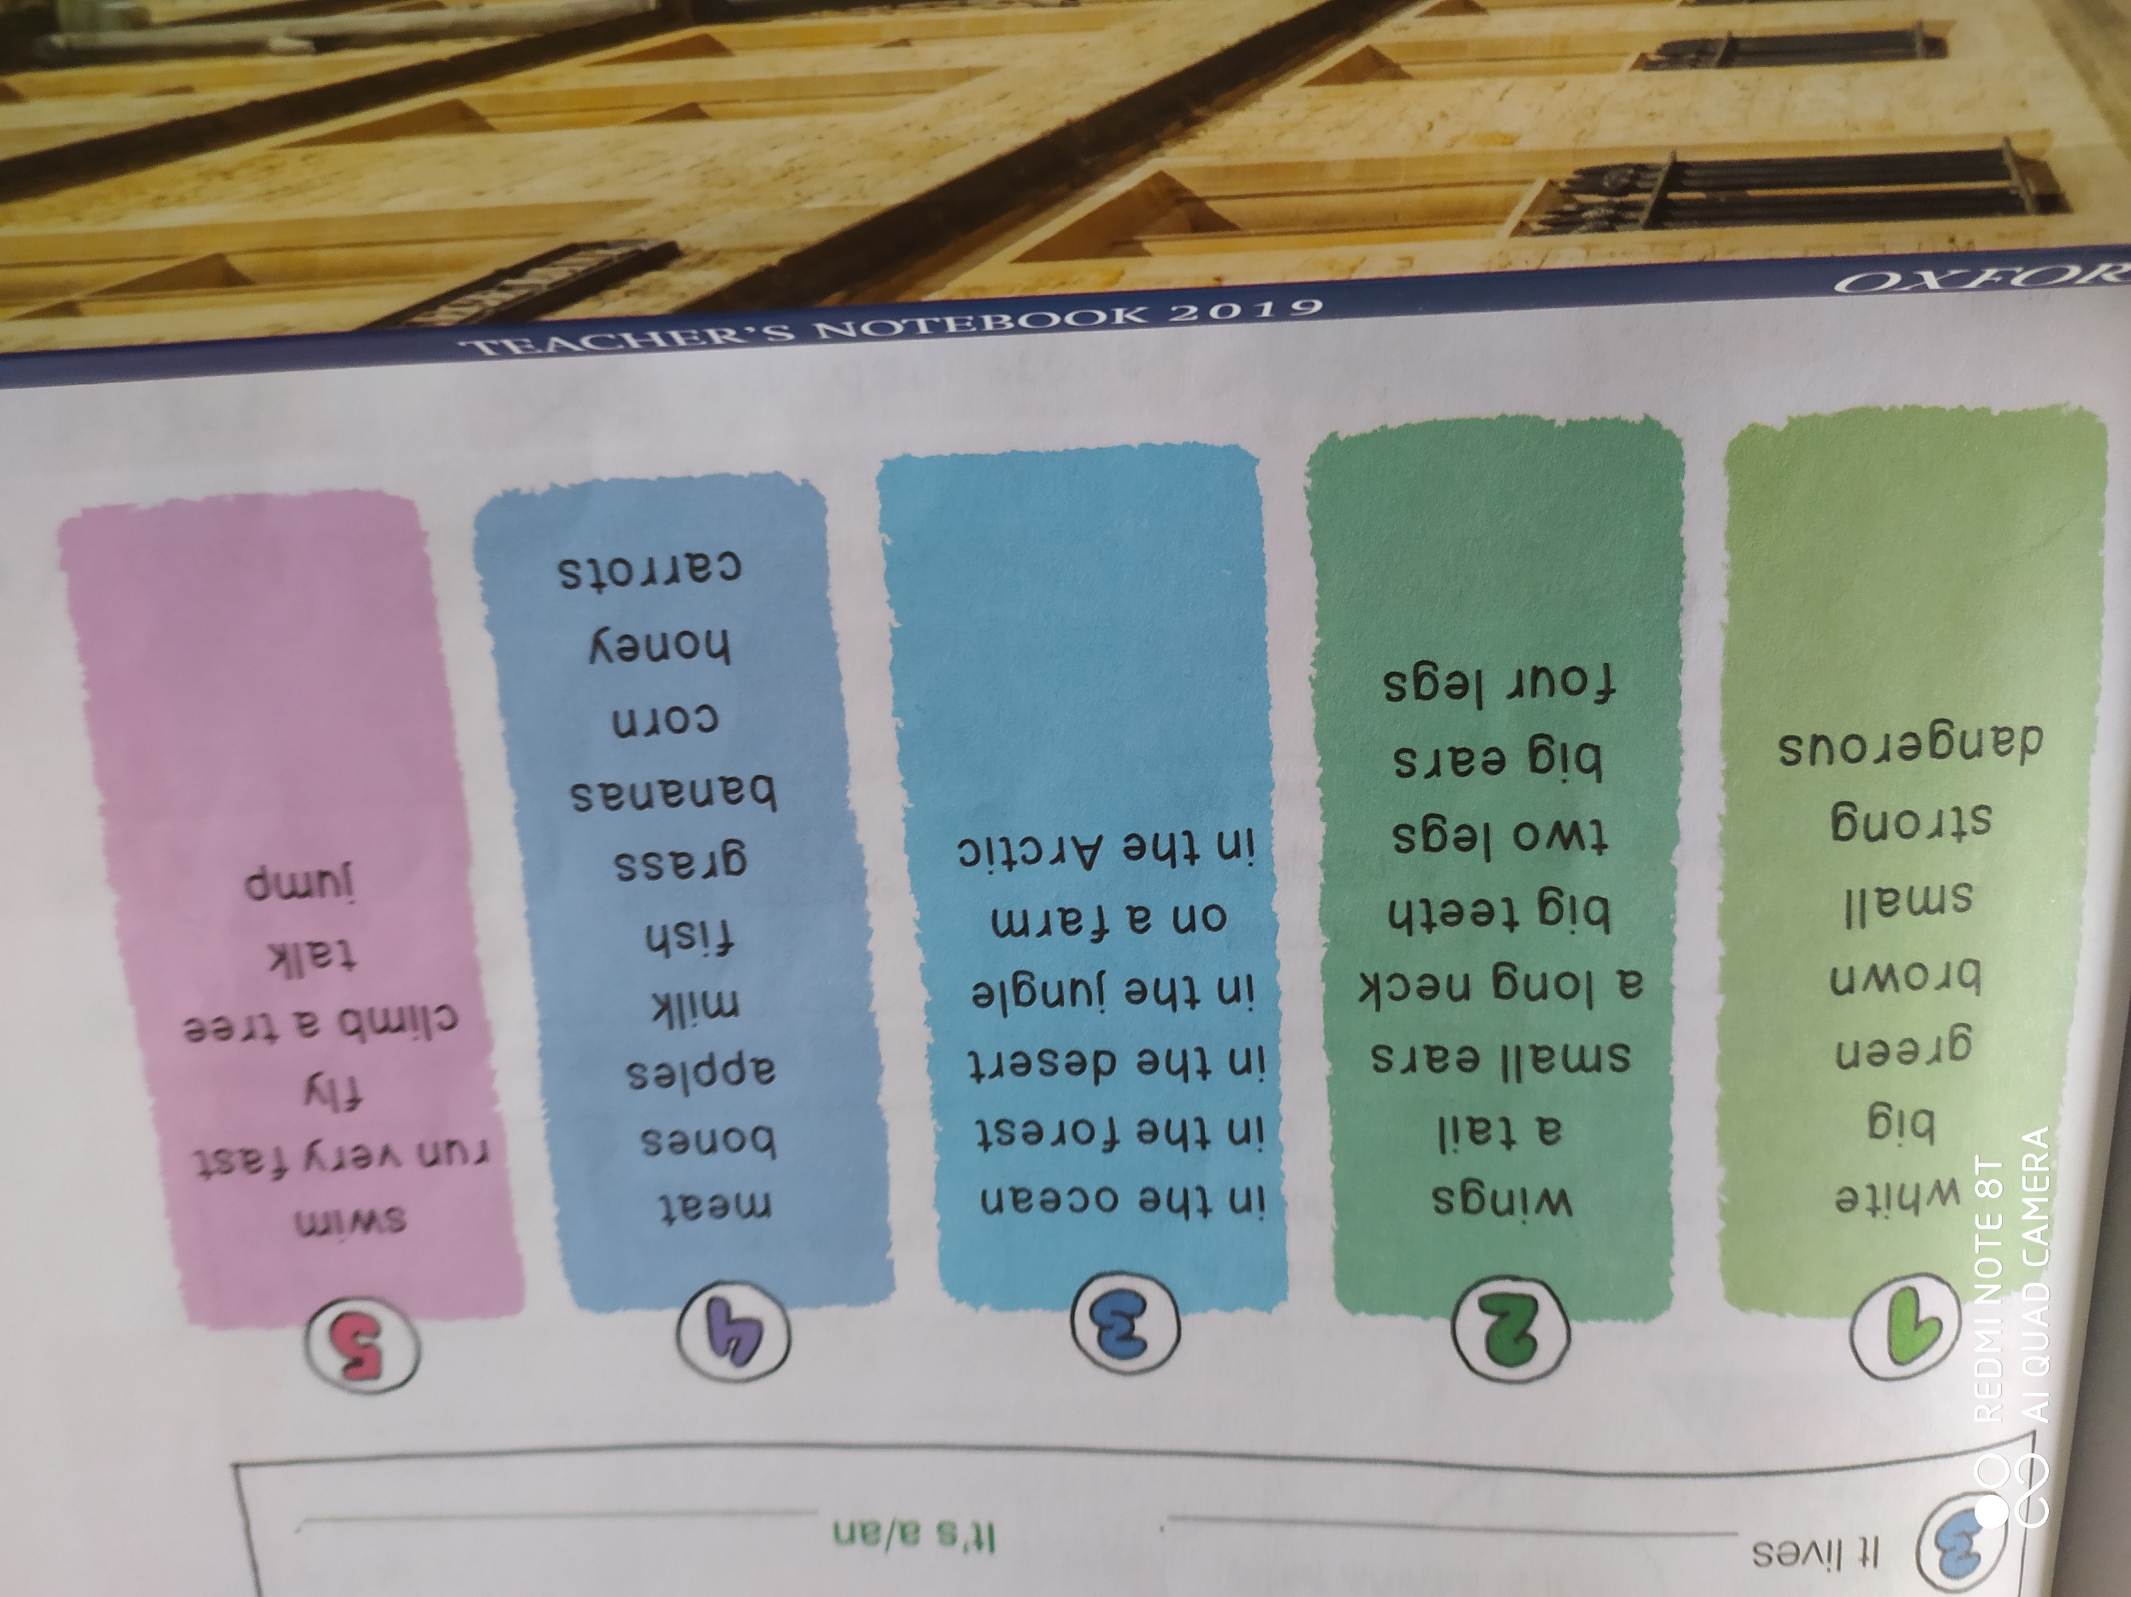
I za kraj napiši jedan opis životinje po svom izboru u radnoj bilježnici na stranici 79, zadatak 6.
Ove tu riječi ispod zadatka koristi pri opisu životinje. Za 1. rečenicu izaberi jednu riječ iz prvog stupca, za 2. rečenicu iz drugog stupca… Imate prijevod nekih riječi koje možda ne razumijete u zvučnom zapisu.

Slide 8
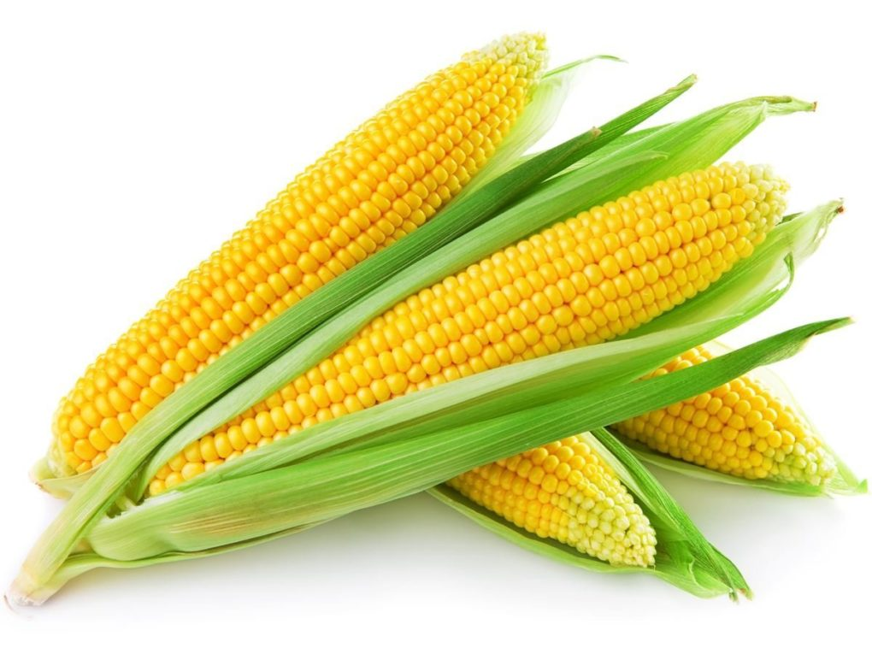
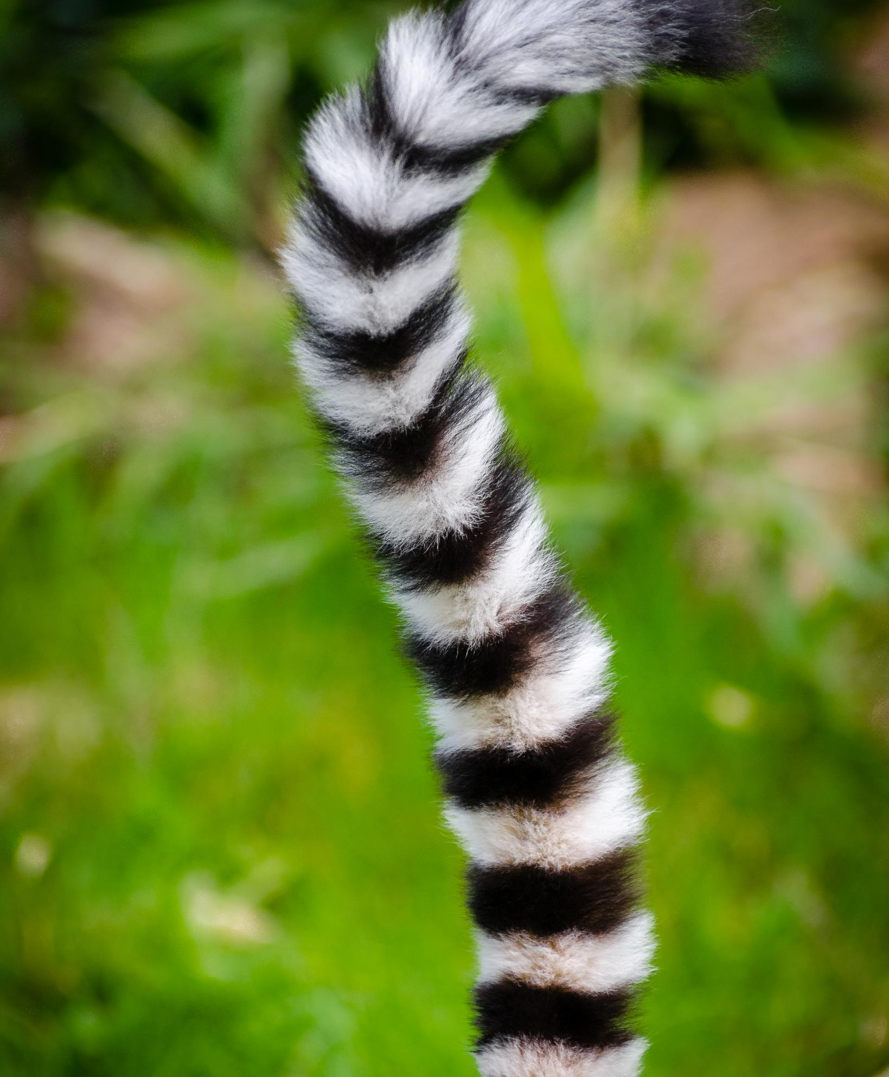

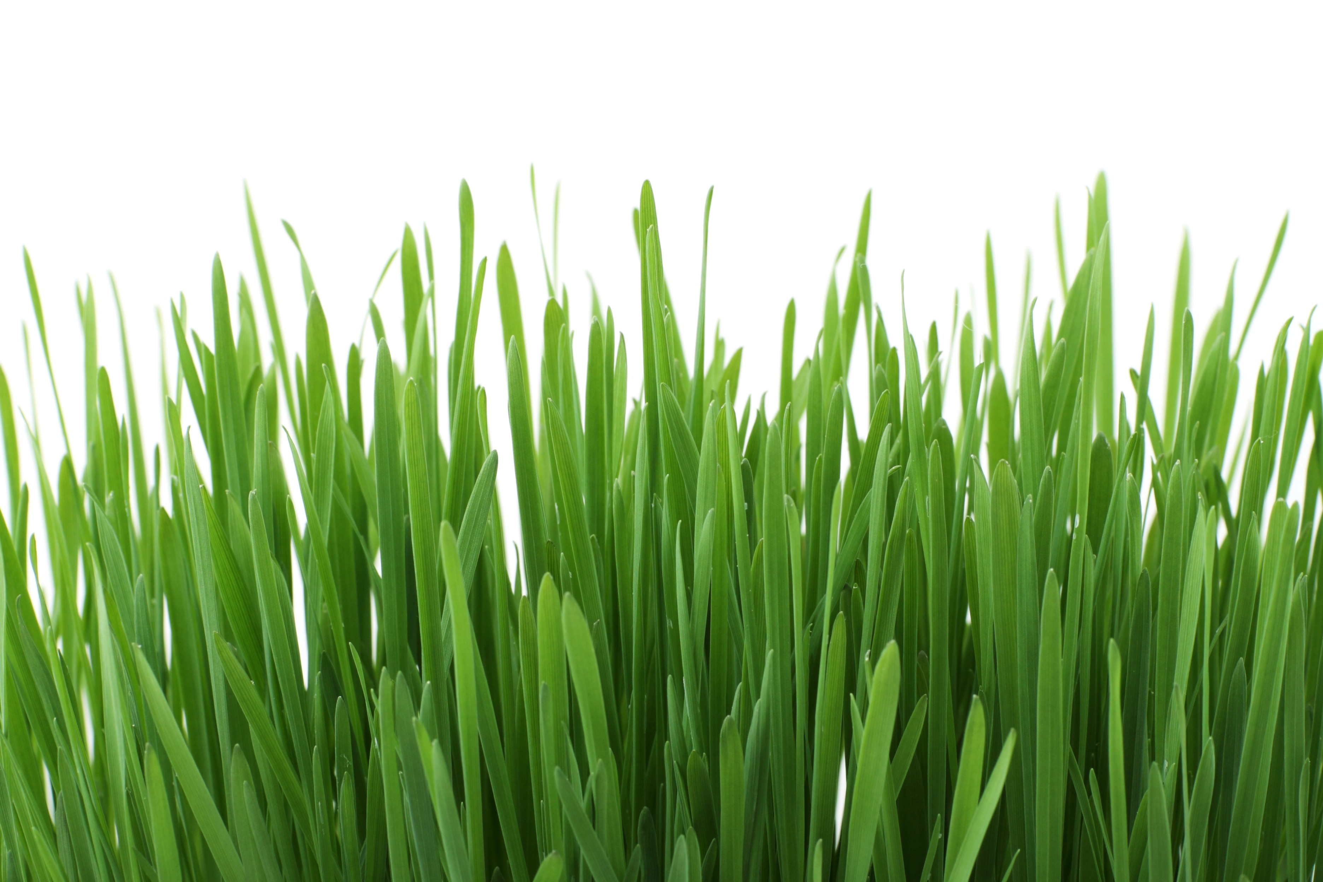
Zapiši još u bilježnicu (SVI) i nacrtaj: grass – trava corn – kukuruz a tail – rep wings – krila
Pošalji sliku bilježnice i radne bilježnice tijekom dana!
Have a very nice weekend!
GOODBYE!
Ta fotografija korisnika Nepoznat autor: licenca CC BY-NC
Ta fotografija korisnika Nepoznat autor: licenca CC BY-NC

